Slide 1


ZiyoNET axborot ta’lim portali
ZiyoNET
Umumiy o’rta ta’lim
muassalari uchun

Slide 2
ZiyoNET tarmog’ining tashkil etilishi hamda faoliyatiga oid asosiy me’yoriy hujjatlar
ZiyoNET
O’zbekiston Respublikasi Prezidentining 2005-yil
28-sentyabrdagi PQ-191-sonli “O’zbekiston Respublikasining jamoat ta’lim axborot tarmog’ini tashkil etish to’g’risida”gi qarori;
O’zbekiston Respublikasi Vazirlar Mahkamasining 2005-yil 28-dekabrdagi 282-sonli “ZiyoNET” axborot tarmog’ini yanada rivojlantirish to’g’risida”gi qarori;
O’zbekiston Respublikasi Vazirlar Mahkamasining 2013-yil
10-iyuldagi 198-sonli “ZiyoNET” ta’lim axborot tarmog’ini yanada rivojlantirish chora-tadbirlari to’g’risida”gi qarori;
O’zbekiston Respublikasi Xalq ta’limi vazirligining 2015-yil 12-fevraldagi 31-sonli “ZiyoNET tarmog’i axborot resurslarini rivojlantirish, yangilash va ekspertizadan o’tkazish bilan bog’liq chora-tadbirlar to’g’risida”gi buyrug’i.

Slide 3
ZiyoNET
Tarmoqning asosiy vazifalari:
1
O’zbekistonning milliy manfaatlarini hisobga olgan holda, yoshlarning ma’naviy, aqliy jihatdan kamol topishiga ko’maklashadigan ijtimoiy-siyosiy, ijtimoiy-iqtisodiy, tahliliy, ma’naviy-ma’rifiy, ilmiy-ta’lim hamda boshqa axborotlardan keng ko’lamda foydalanishni ta’minlash;
2
Faol hayotiy mavqega ega bo’lgan barkamol shaxsiy voyaga yetkazishga qaratilgan milliy axborot resurslarini shakllantirish va rivojlantirish;
3
Respublika o‘quvchilari va yoshlari uchun masofaviy ta’lim usullarini, boshqa axborot-kommunikatsiya xizmatlarining keng kompleksini ta’lim tizimiga joriy etishda ko‘maklashish;
4
Yoshlar o’rtasida sog’lom turmush tarzini targ’ib etish, har xil sport turlarini ommalashtirish.

Slide 4
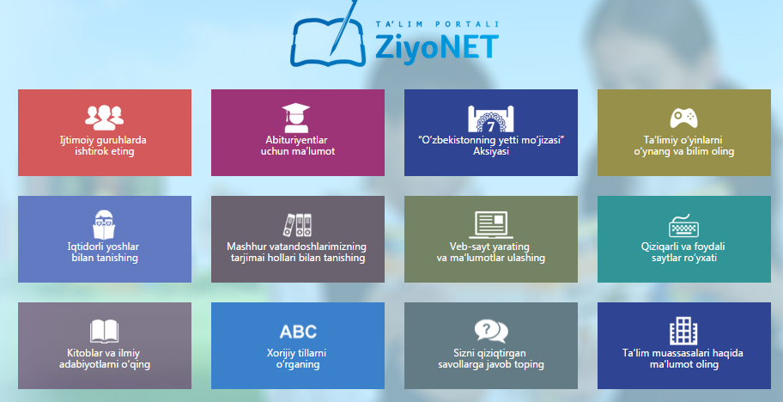
Portalning bosh sahifasi
ZiyoNET

Slide 5
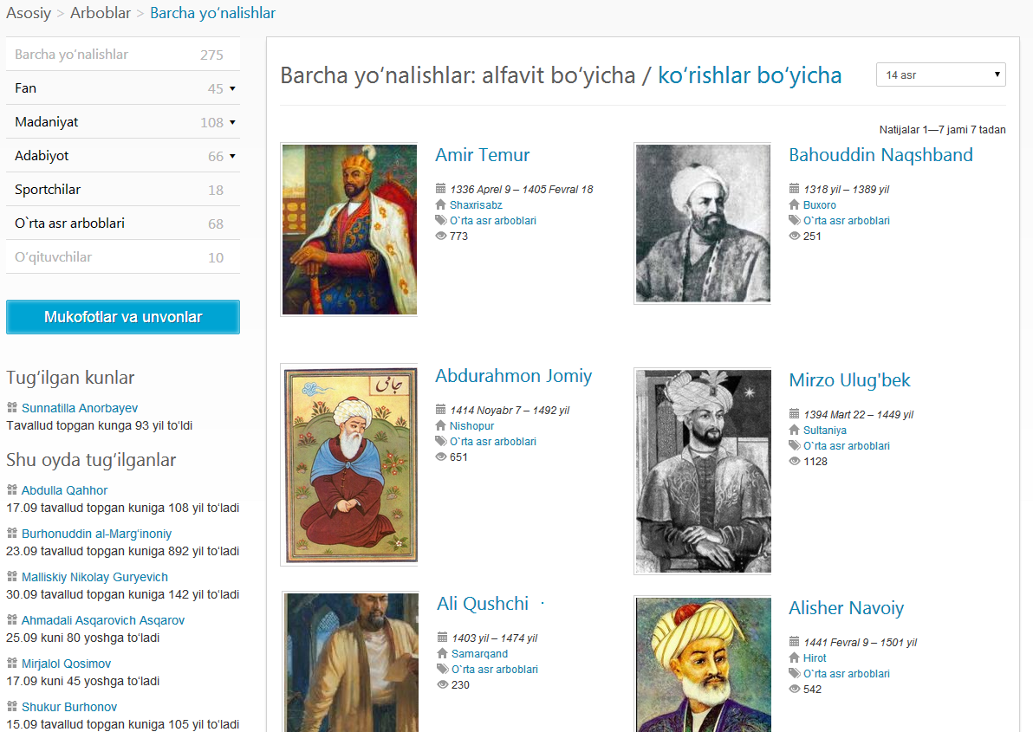
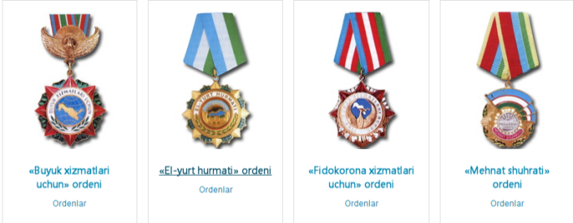
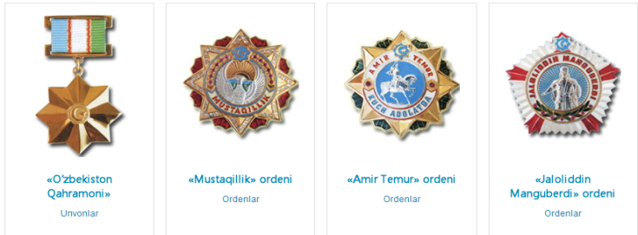
Arboblar
ZiyoNET
Xalqimiz tarixida fan va madaniyat sohasida o’chmas iz qoldirgan insonlar behisobdir. Ushbu bo’limda aynan ularning hayoti va ijodi, faoliyati, bizga qoldirgan ma’naviy boyliklari haqida ma’lumot beriladi. Bu yerda dunyoga mashhur adabiyot namoyondalari; o’zbek tuprog’ida tug’ilib – o’sib, sport sohasida yurtimizning shuhratini olamga tanitgan 300 dan ortiq insonlar haqidagi ma’lumotlarni bilib olishingiz mumkin.

Slide 6

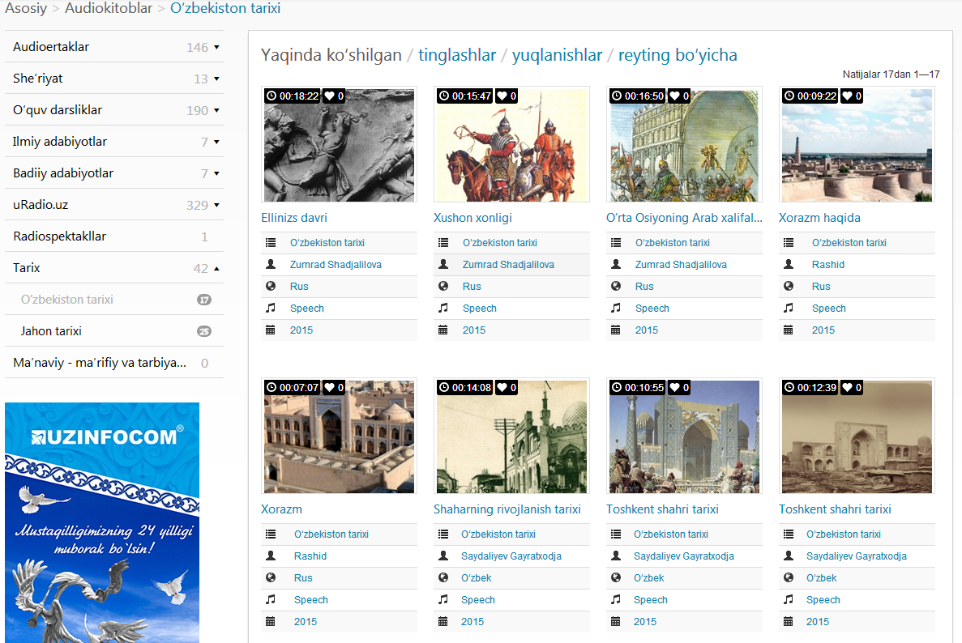
Audiokitoblar
ZiyoNET
Endi resurslarni o’qish yoki ko’rishingiz, balki tinglash imkoniyatiga ham egasiz.
“Audiokitoblar” bo’limida har bir foydalanuvchi rus, o’zbek, qoraqalpoq va boshqa tillardagi qiziqarli audiokitoblarni topishi mumkin bo’lgan audiomateriallar zahirasini mujassamlashtirgan. Audiokitoblar bugungi tezkor va zamonaviy muhit uchun juda qulay manba hisoblanadi.

Slide 7
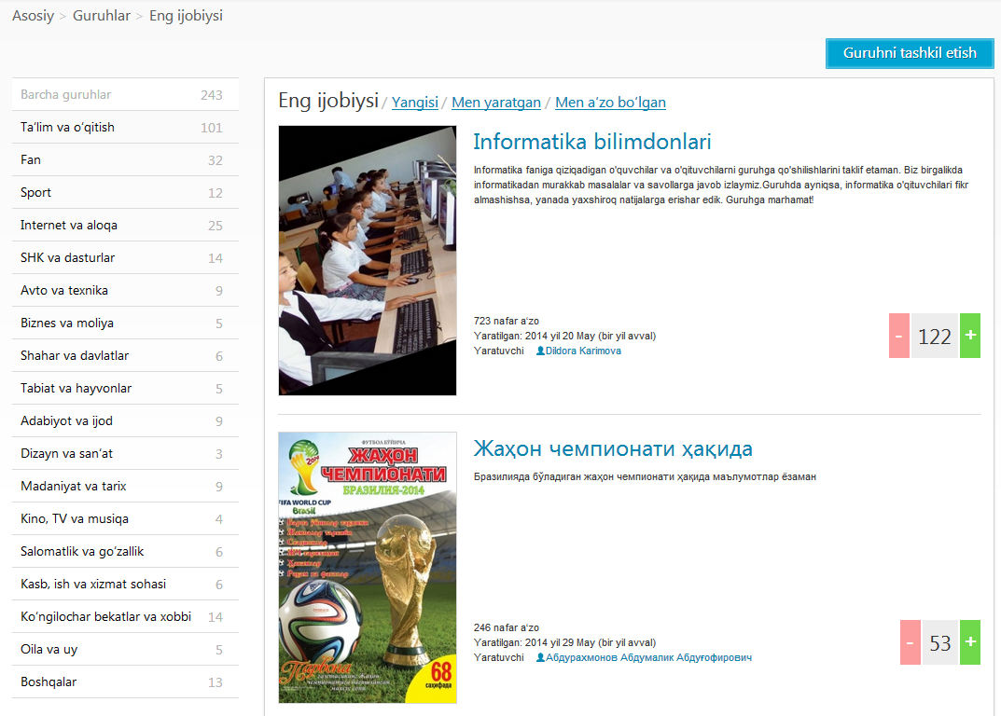

Guruhlar
ZiyoNET
Guruhlar - barcha foydalanuv- chilarni jalb etgan holda turli yo’nalishdagi mavzuda guruh tashkil etadi. Shu bilan birga sinfdoshlar va ta’lim muassasalari bitiruvchilari uchun do’stona muloqot maydoni hamdir.

Slide 8
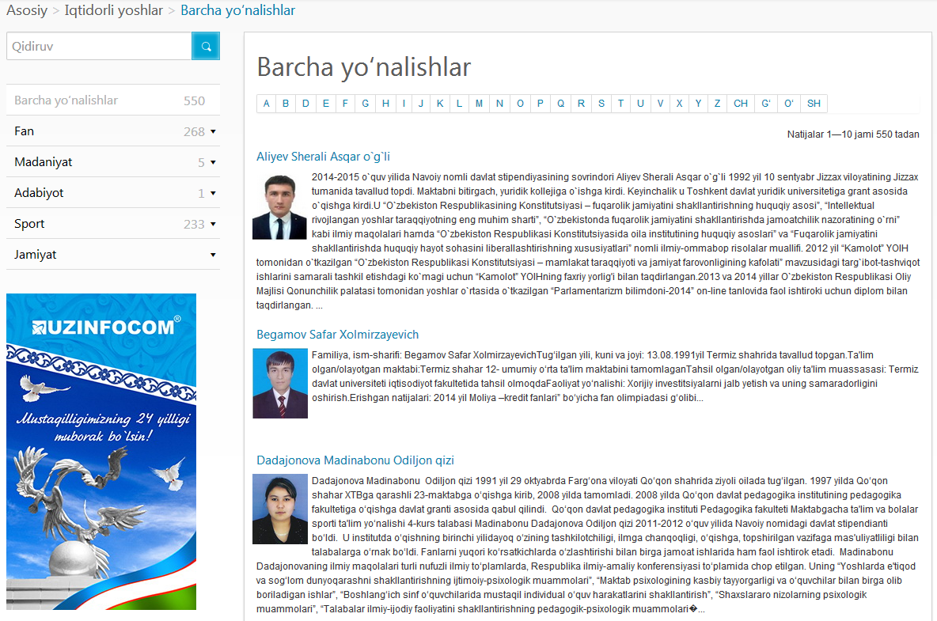

Iqtidorli yoshlar
ZiyoNET
Iqtidorli yoshlar bo’limi orqali yosh bo’lishiga qaramay, o’z sohasida yuksak natijalarga erisha olgan tengdoshlaringizning tarjimai holi hamda faoliyati to’g’risida boxabar bo’lasiz.
Siz ham portal imkoniyatlaridan foydalanib o’z iqtidoringizni namoyon qiling.
Siz iqtidorlisiz!

Slide 9
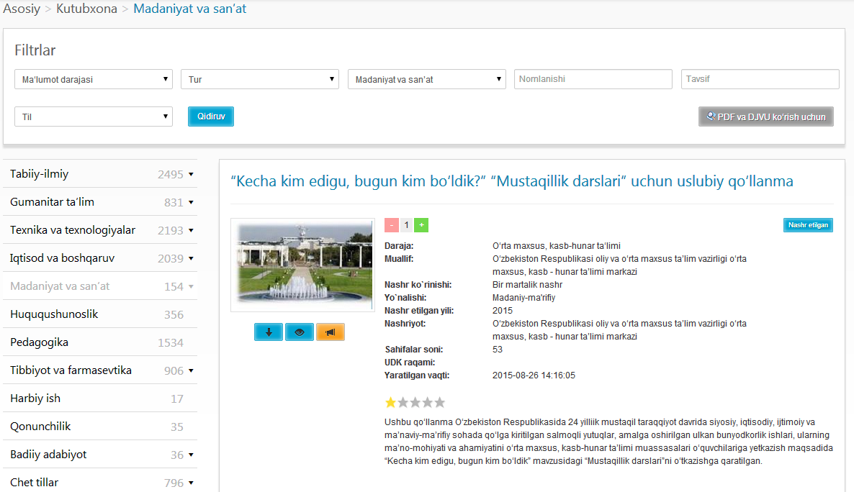


Kutubxona
ZiyoNET
Kutubxona bo’limida ilmiy qo’llanmalar, ma’ruza matnlari, dars ishlanmalari va boshqa pedagogik ilmiy ishlar jamlanadi. Bu esa barcha pedagoglarning ish faoliyati jarayonida asqotadi. Ta’lim jaryonida uning mazmundorligini oshirishda kerak bo’ladigan foydali ilmiy-nazariy qo’llanmalar to’plami mujassam. Bugungi kunda mazkur bo’limda 24 mingdan ortiq resurslar mavjud.

Slide 10
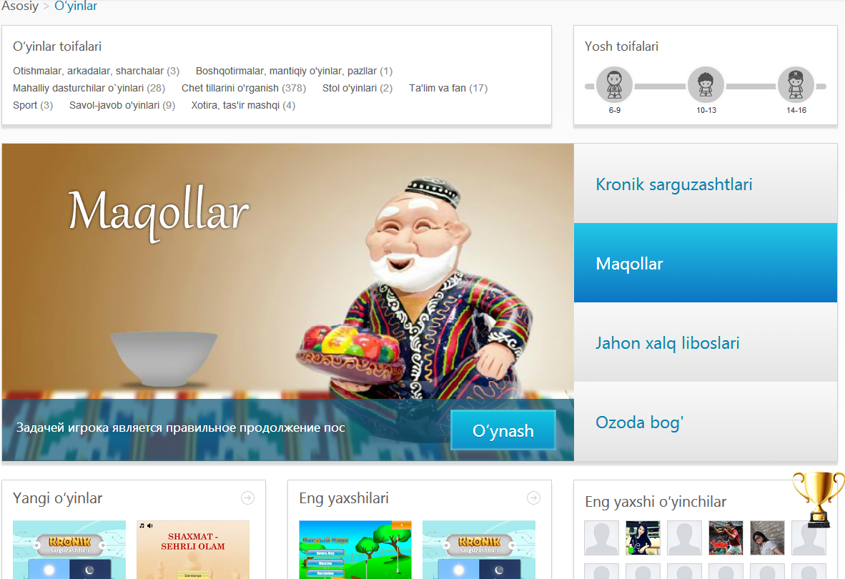
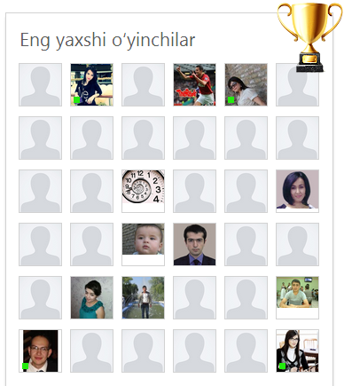
O’yinlar
ZiyoNET
Bugungi kunda ta’lim sohasida yangi pedagogik texnologiyalar yordamida dars o’tish metodikasidan keng foydalanib kelinmoqda. Aynan shunday pedagogik texnologiyalardan biri bu — o’yinlar yordamida xorijiy tillarni o’zlashtirish hisoblanadi. Portalda “O’yinlar” bo’limining asosiy vazifasi ham foydalanuvchilarga xorijiy tillarni o’rganish bo’yicha barcha imkoniyatlarni yaratishdan iborat.
Foydalanuvchi ID.UZda ro’yxatdan o’tgan bo’lsa, o’yin natijalari avtomatik ravishda saqlanib qolinadi va qatnashuvchilar reytingida ko’rinib turadi.

Slide 11
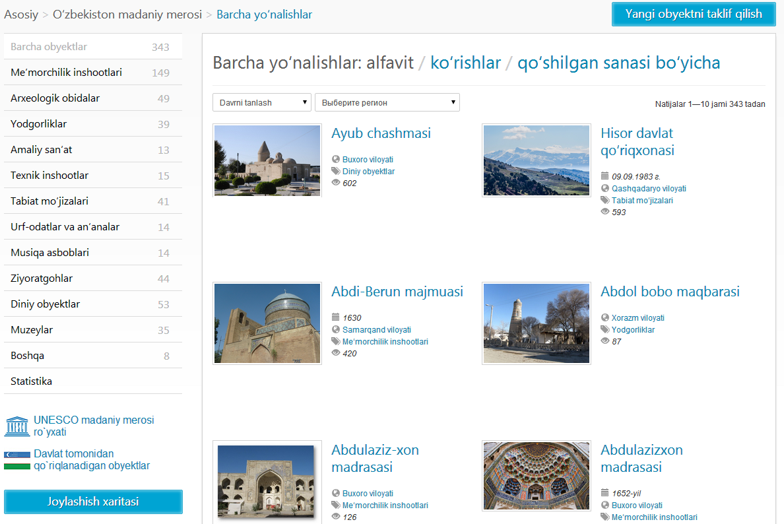

ZiyoNET
O’zbekiston madaniy me’rosi
Yurtimizning turli hududlaridagi arxeologik majmualar, shahristonlar, qadimiy yodgorliklardan topilgan nodir ashyolar, metall va sopol buyumlar, libos va ziynatlar, devoriy bezaklar, uy-ro’zg’or anjomlari, mehnat qurollari, tarixiy materiallar muayyan davrga oid manzaralarni, har bir hududning o’ziga xos tarixi, etnografik xususiyatlarini ko’z o’ngimizda yaqqol tasvirlaydi. Mazkur bo’limda qadimiy qo’lyozma kitoblar, nodir nashrlar bu tabarruk zaminda ilm-fan, adabiyot, san’at gullab-yashnaganidan hikoya qiluvchi, naqshinkor o’yma ustunlar, me’morlik ashyolari, bezakdor bosh kiyimlari, liboslar, turli ziynatlar milliy an’ana va qadriyatlarimizni ifodalovchi ma’lumotlar jamlangan.

Slide 12
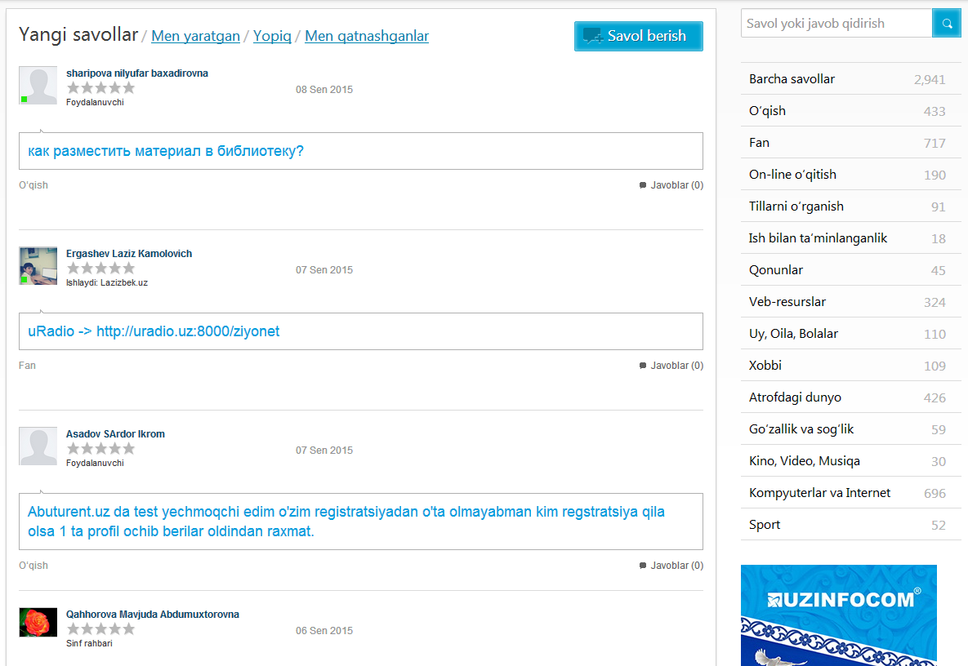



ZiyoNET
Savol-javoblar
Savol-javoblar bo’linmasi bilimlar olami bo’lish bilan birga, bir vaqtning o’zida ko’ngilochar va ijtimoiy tarmoq hamdir. Har bir avtorizatsiyadan o’tgan foydalanuvchi savol berishi yohud boshqa foydalanuvchilarning savollariga javob bergan holda faol ishtirok etishi mumkin.

Slide 13

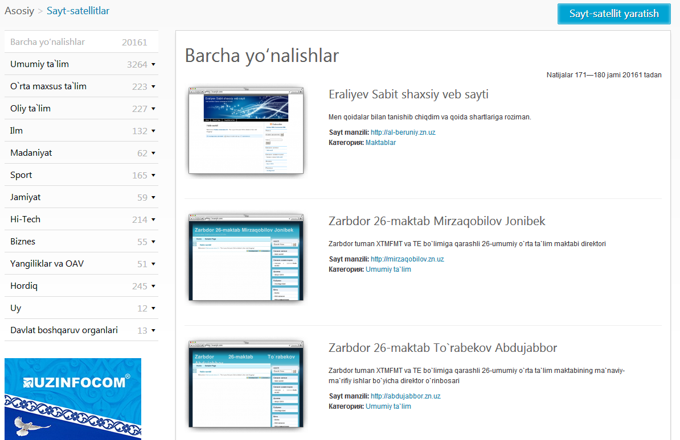
ZiyoNET
Sayt-satellitlar
Foydalanuvchilariga qulayliklar yaratish hamda o’zlarining saytlarini bepul joylashtirish maqsadida ushbu xizmat portalda joriy qilingan. Sayt-satellitlar .uz milliy domenidagi uchinchi darajali sayt bo’lib, ZiyoNET portali tarkibida “*.zn.uz” domeni ko’rinishida faoliyat ko’rsatadi. Foydalanuvchi o’zining shaxsiy veb-sahifasini sayt-satelliti xizmati yordamida mutloqo bepul shakllantirishi mumkin.
ZiyoNET portali tarkibida yaratilgan Sayt-satellitlar afzalliklari:
- Bepul domen;
- Bepul 500 MB xosting;
- Sayt dizayni

Slide 14
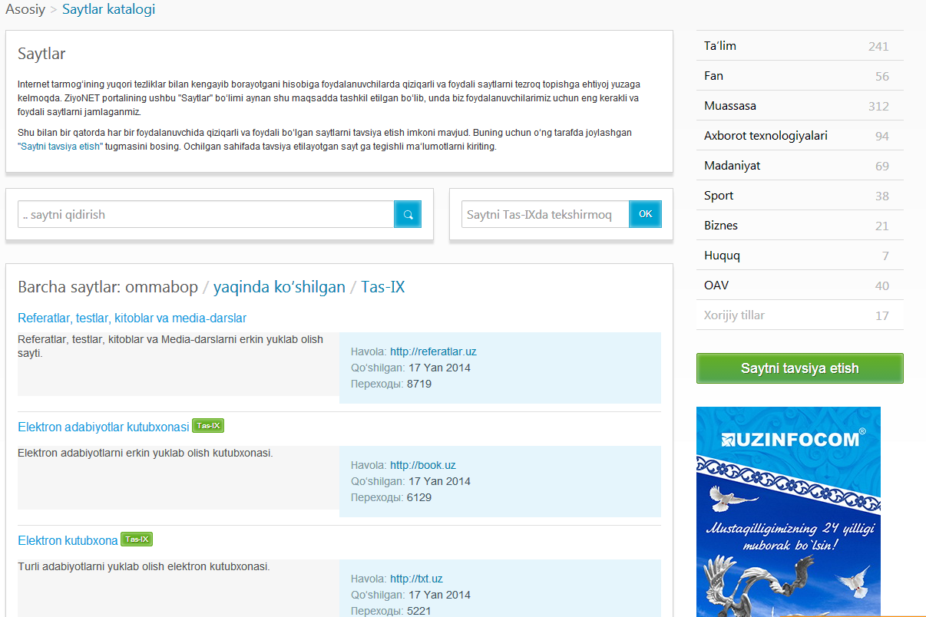
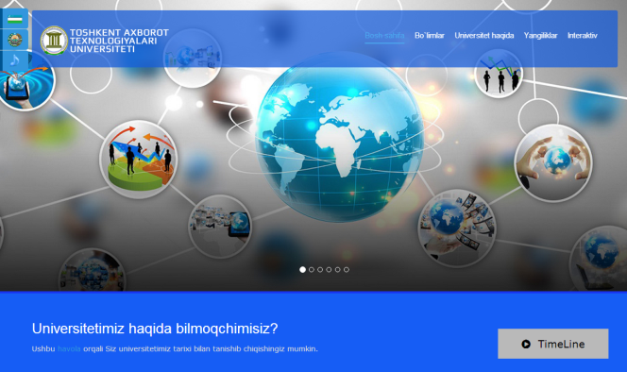
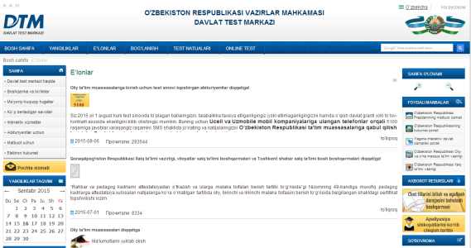
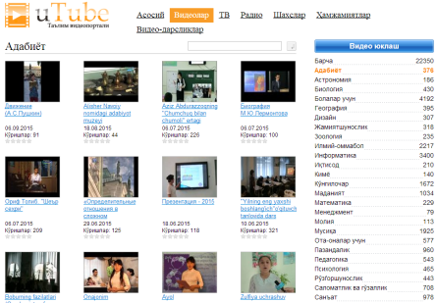
ZiyoNET
Saytlar
Saytlar bo’limida foydalanuv- chilarga qiziqarli va foydali axborotlar topish uchun havolalar taklif etiladi. Tarmoqqa ulangan ta’lim muassasalarida ro’yxatda ko’rsatilgan saytlarga tashqi traffik tugagan holda ham bepul kirish imkoniyati saqlanib qolinadi.

Slide 15
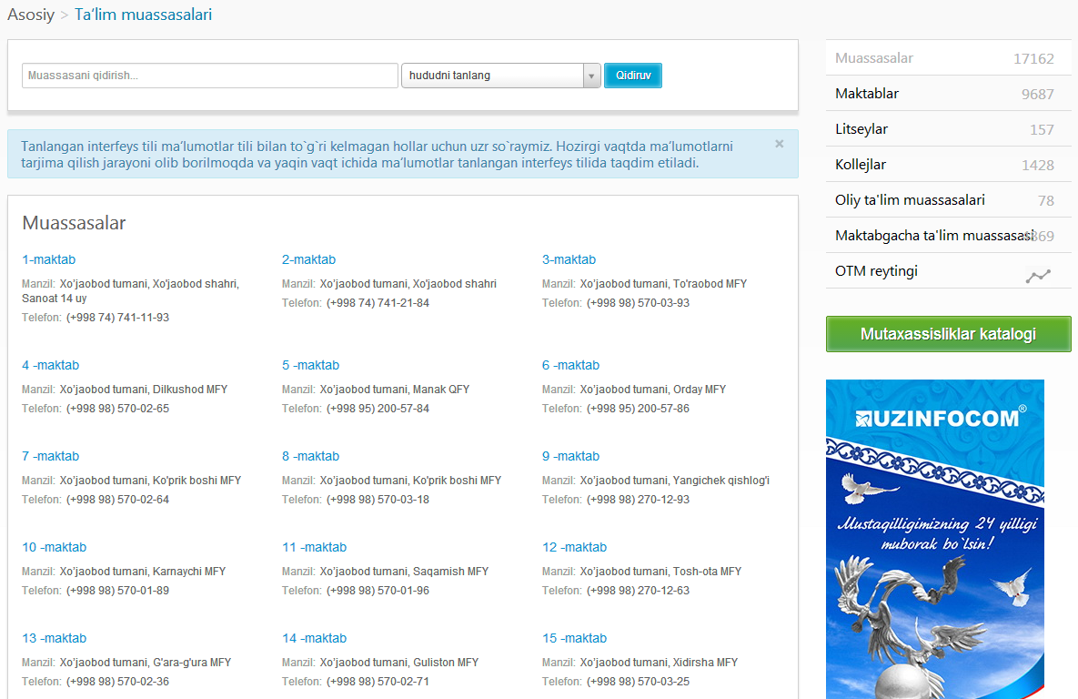
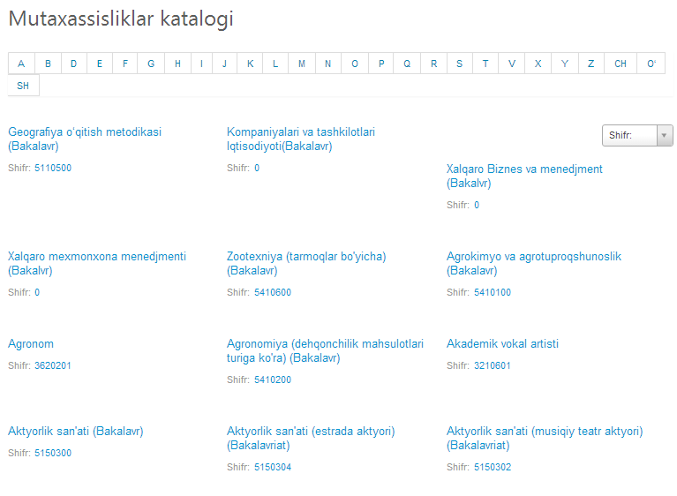
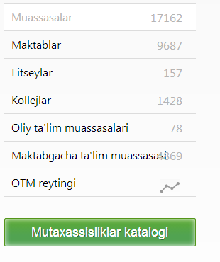
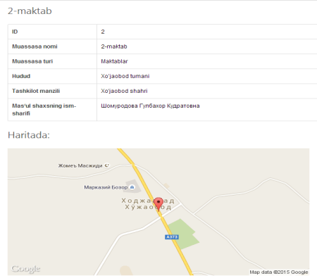
Ta’lim muassasalari
ZiyoNET
Ta’lim muassasalari bo’limida O’zbekistonda joylashgan oliy ta’lim muassasalari, kollej, litsey, maktab hamda maktabgacha ta’lim muassasalari haqidagi umumiy ma’lumotlar bilan tanishasiz. Qidiruv tizimining mukammal darajaga keltirilganligi foydalanuvchining istalgan ta’lim muassasasini tez topishda qulayliklar yaratadi.

Slide 16

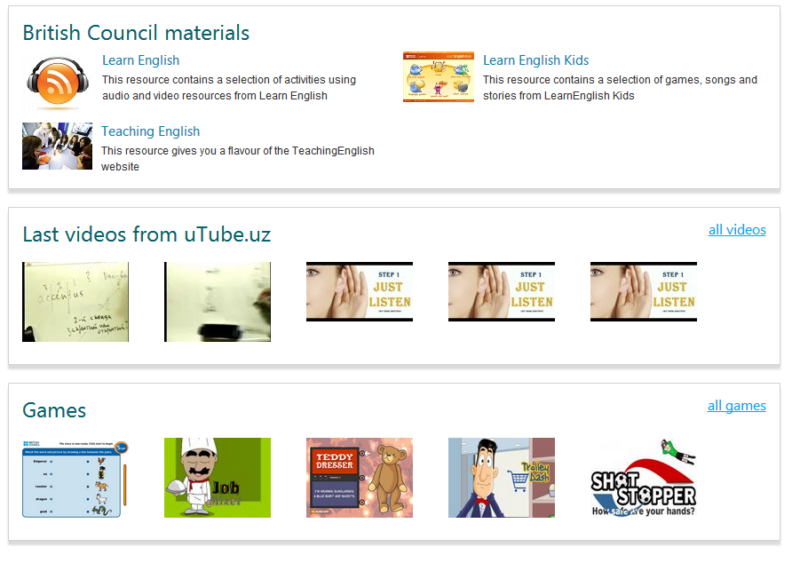
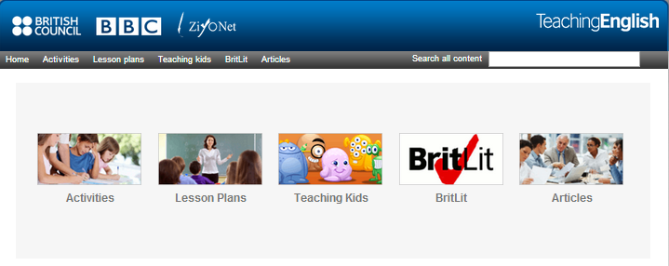
Xorijiy tillar
ZiyoNET
Tarmoqdan foydalanuvchilar uchun qulaylik yaratish maqsadida “ZiyoNET” portalining turli loyihalaridan o’rin olgan chet tillarini o’rganishga va o’rgatishga oid grammatik, fonetik va leksik materiallar bir manzilda jamlanib, “Xorijiy tillar” bo’limi tashkil etilgan. Ushbu bo’limdan chet tillariga oid dars ishlanmalari, video roliklar, til o’rgatishga oid o’yinlar va shu kabi ma’lumotlar o’rin olgan.

Slide 17
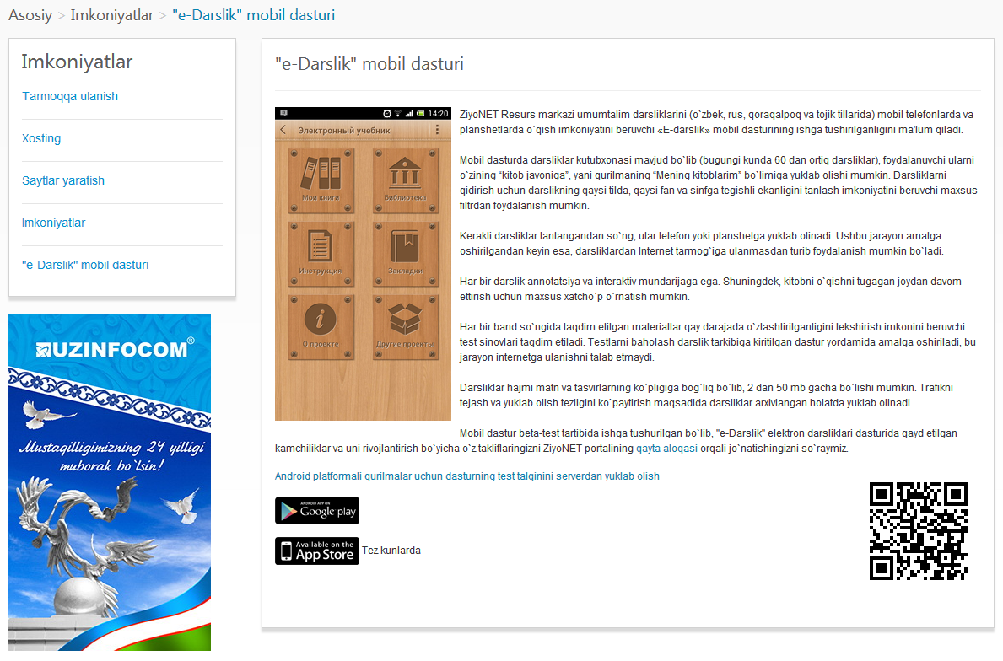

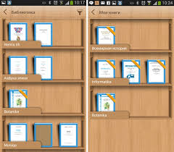
e-Darslik
ZiyoNET
“e-Darslik” umumtalim darsliklarini (o’zbek, rus, qoraqalpoq va tojik tillarida) mobil telefonlarda va planshetlarda o’qish imkoniyatini beruvchi mobil dasturdir.
Mobil dasturda darsliklar kutubxonasi mavjud bo’lib, foydalanuvchi ularni o’zining “kitob javoniga”, yani qurilmaning “Mening kitoblarim” bo’limiga yuklab olishi mumkin. Darsliklarni qidirish uchun darslikning qaysi tilda, qaysi fan va sinfga tegishli ekanligini tanlash imkoniyatini beruvchi maxsus filtrdan foydalanish mumkin.

Slide 18






ZiyoNET
Loyixalar

Slide 19
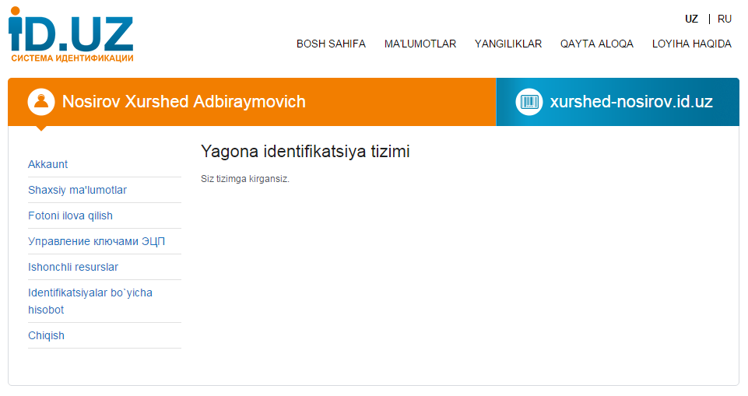
ZiyoNET
ID.UZ

Slide 20
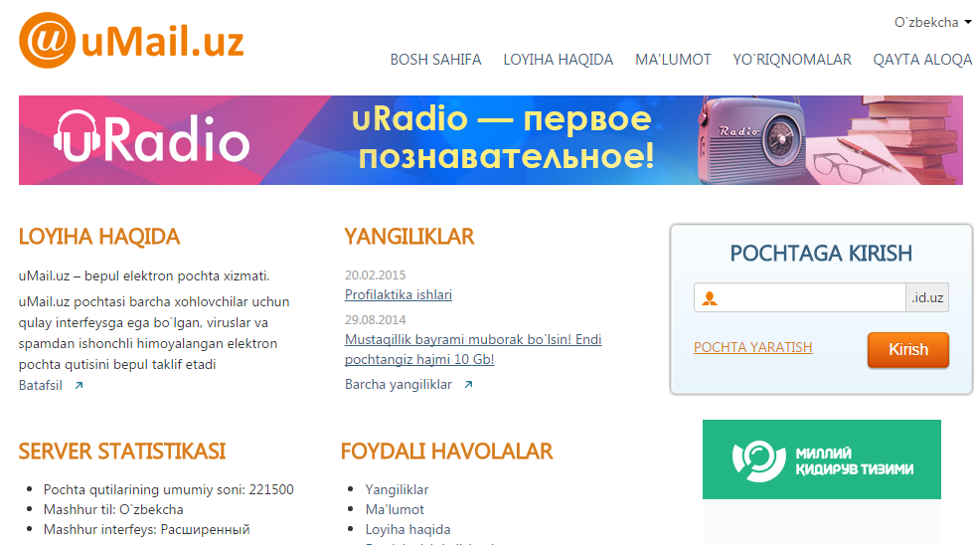
ZiyoNET
uMail.uz

Slide 21
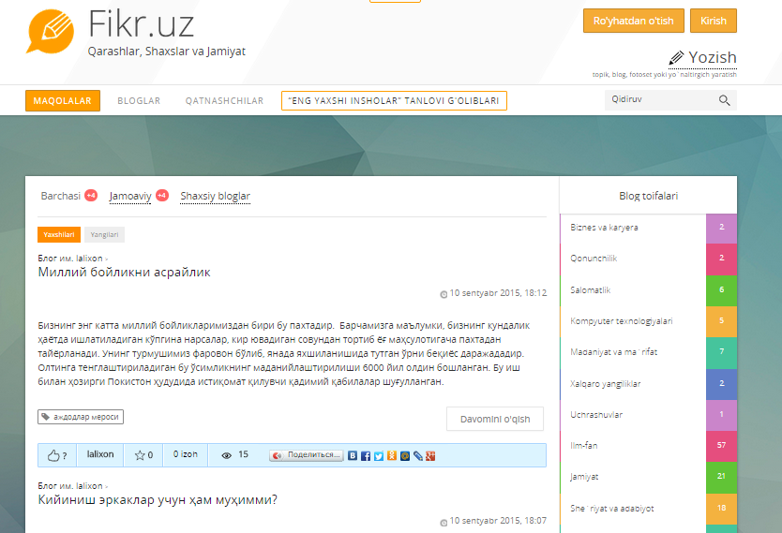
ZiyoNET
Fikr.uz

Slide 22
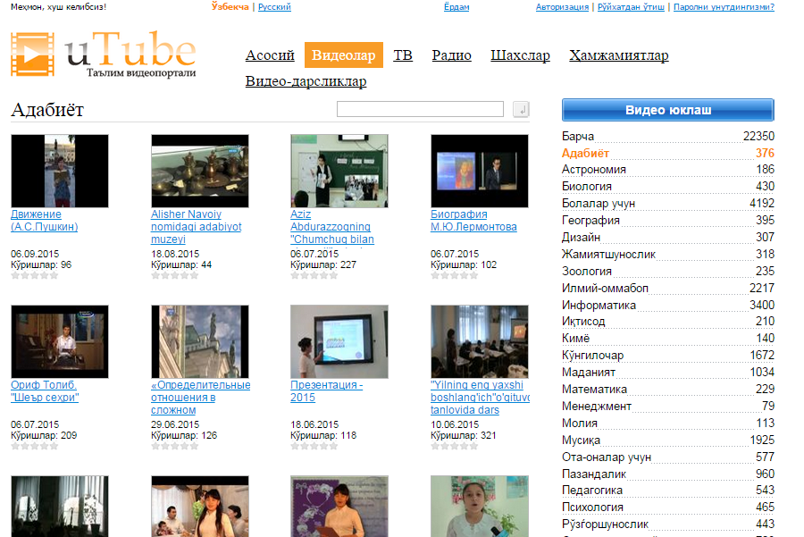
ZiyoNET
uTube.uz

Slide 23
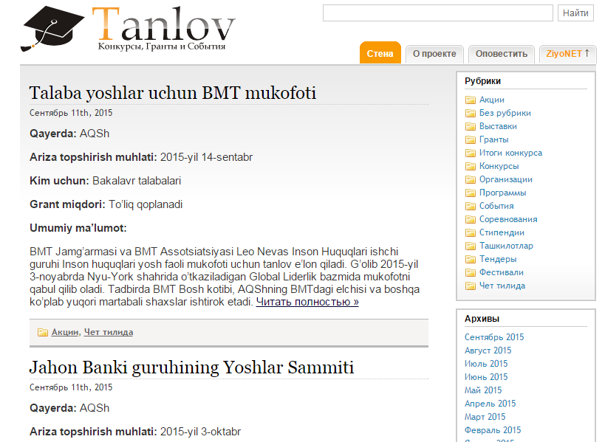
ZiyoNET
Tanlov.uz

Slide 24
ZiyoNET
E’tiboringiz uchun rahmat!
Bog’lanish uchun ma’lumotlar:
Tel./faks: 0 (371) 239-19-48, 239-44-56.
ziyonet@xtv.uz, ziyonet@uzinfocom.uz, resurs@umail.uz.
ZiyoNET

